Slide 1

Programa de PROCESSO SELETIVO
Acesso administrativo

Slide 2

Resumo
Através do acesso administrativo o analista poderá efetuar:
1-Acompanhamento dos candidatos de todas as etapas do programa;
2-Gerar listagem de candidatos;
3 -filtrar candidato por diversos itens;
4-Acompanhamento de inscritos por dia;
5-Geração de currículo;
6-Geração cartão de entrevista;
7-Avançar ou retroceder de uma fase os candidatos;
8-Adicionar histórico de processo nos candidatos;
9-Agendar data para entrevista.
Link para acesso - http://www.rhbrasil.com.br/processo_seletivo/apresenta/adm/
Usuário – Admin
Senha – rhbrasil

Slide 3
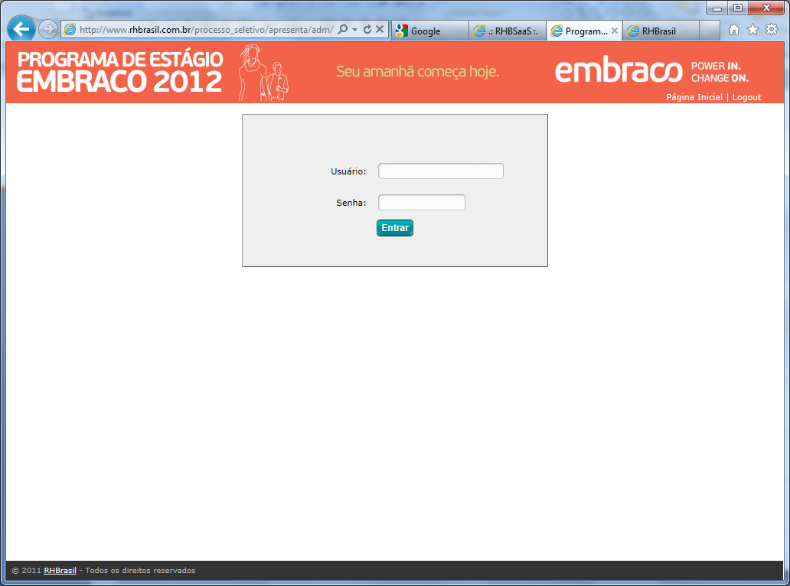
Tela de login
Notes:
Tela de Login

Slide 4
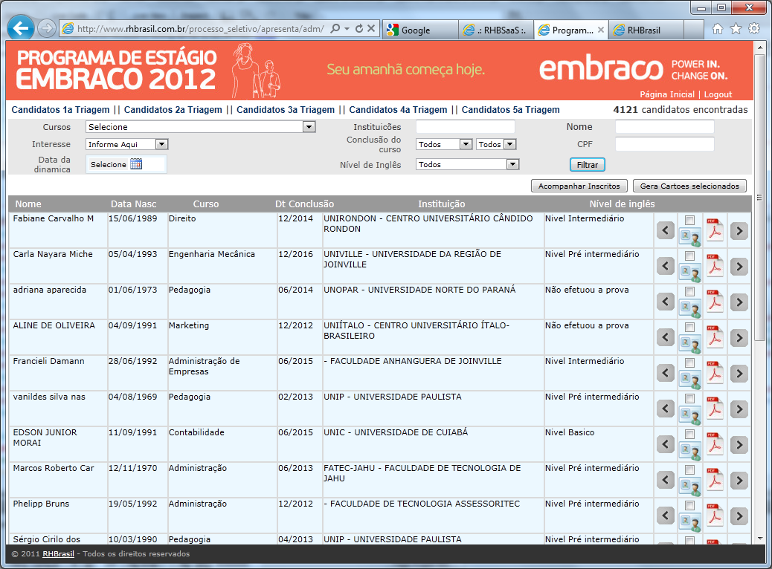
Permite ver os candidatos existentes em todas as fases do programa
Relatório de candidatos
Filtros de pesquisa
Acompanhamento diário de inscritos
Geração do currículo, cartão de entrevista e a passagem dos candidatos para as próximas fazer, ao clicar sobre os dados do candidato será aberto as informações completas do mesmo.

Slide 5
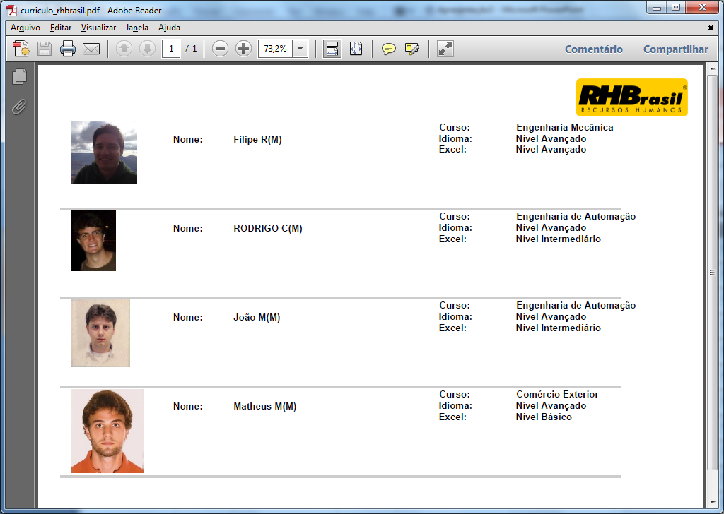
Arquivo gerado dos cartões de entrevista

Slide 6
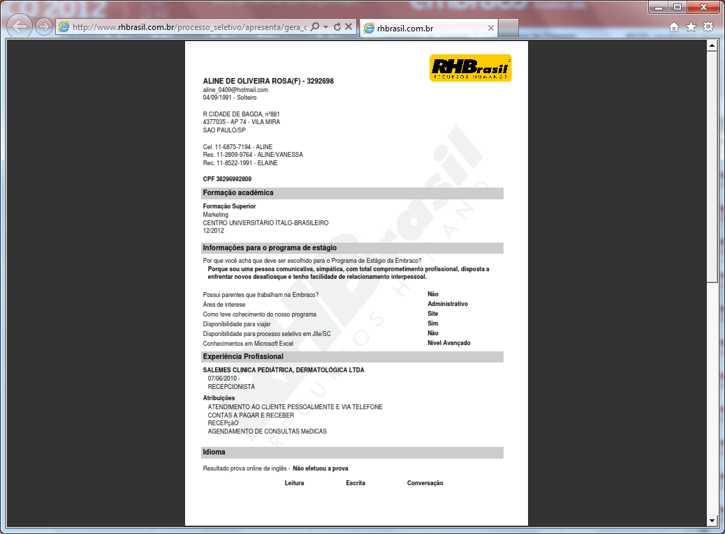
Arquivo gerado de um currículo

Slide 7
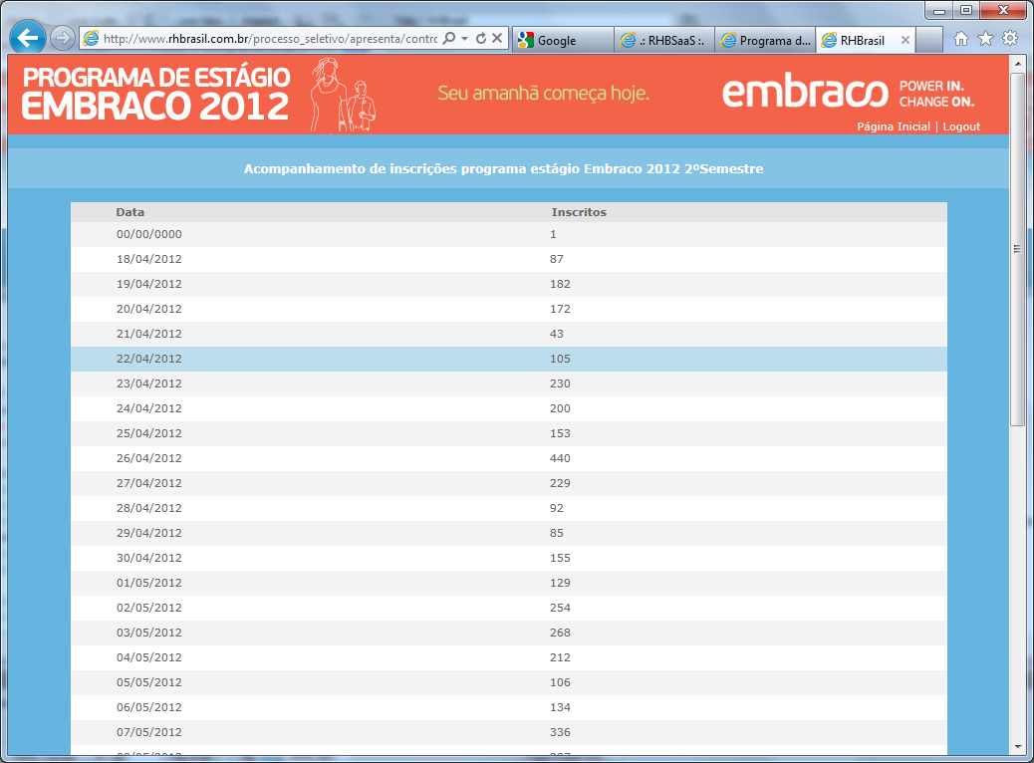
Acompanhamento de inscritos

Slide 8
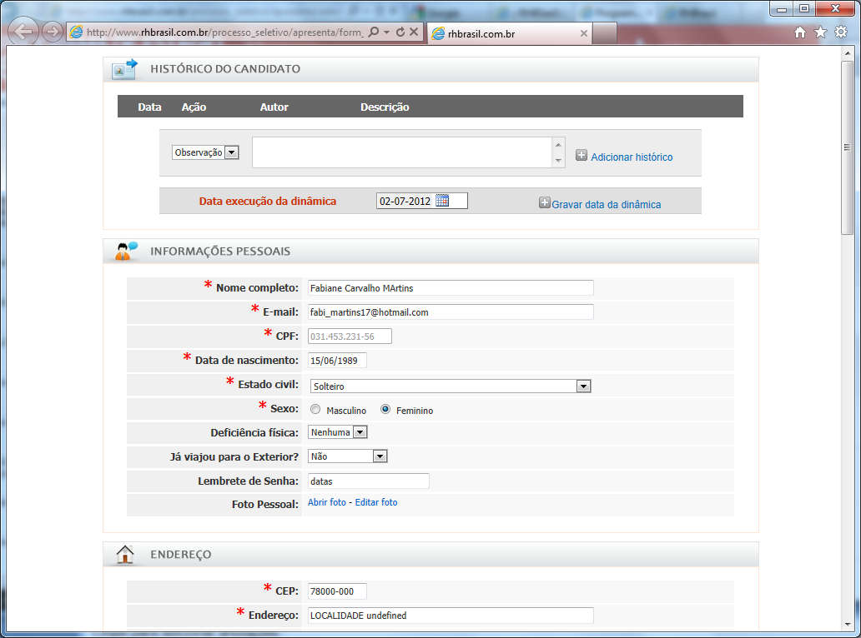
Dados do candidato
Nesta tela alem de poder verificar todos os dados preenchidos pelo candidato e o resultado da prova online, também poderá incluir dados no historico e informar a data da execução da dinâmica.

Slide 9
Dúvidas ou Sugestões
Se tiver alguma dúvida ou sugestão, por favor, contate nossa área de suporte (suporte@rhbrasil.com.br) ou o consultor que lhe atende.
Agradecemos preferência em trabalhar com a RHBrasil.

